Slide 1

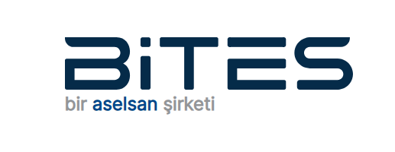
Yapay Zeka Tabanlı Ses Sistemlerinde Gürültü Engelleme (AI-Based Noise Cancelling) Konu Öneri Sunumu
Stajyer: Mert Şahin
Staj Başlangıç Tarihi: 28.07.2025
Staj Bitiş Tarihi: 05.09.2025

Slide 2
Bu proje, Yapay Zeka Tabanlı Ses Sistemlerinde Gürültü Engelleme (AI-Based Noise Cancelling) konusuna odaklanmaktadır. Geliştirilecek yazılım sayesinde arka plandaki istenmeyen gürültüler giderilerek operasyon sırasında iletişimin kalitesinin artırılması hedeflenmektedir. Projede, ses iyileştirme için difüzyon olasılıksal modellerinde koşul bilgisini dahil etme zorluğunu ele alan DOSE modeli kullanılacaktır [2]. Bu projenin en önemli yeniliği, mevcut derin öğrenme modellerinin genellikle Türkçe kaynaklarla eğitilmemesi problemine çözüm getirmesidir. Geliştirilecek yöntemler, özel olarak toplanacak ve etiketlenecek bir Türkçe ses veri kümesi üzerinden eğitilerek, gürültülü ortamda Türkçe konuşmayı daha net ve anlaşılır hale getirmeyi hedeflemektedir.
Proje Tanımı
Sunum Tarihi : 06.08.2025
Yapay Zeka Tabanlı Ses Sistemlerinde Gürültü Engelleme (AI-Based Noise Cancelling)
Mert Şahin

Slide 3
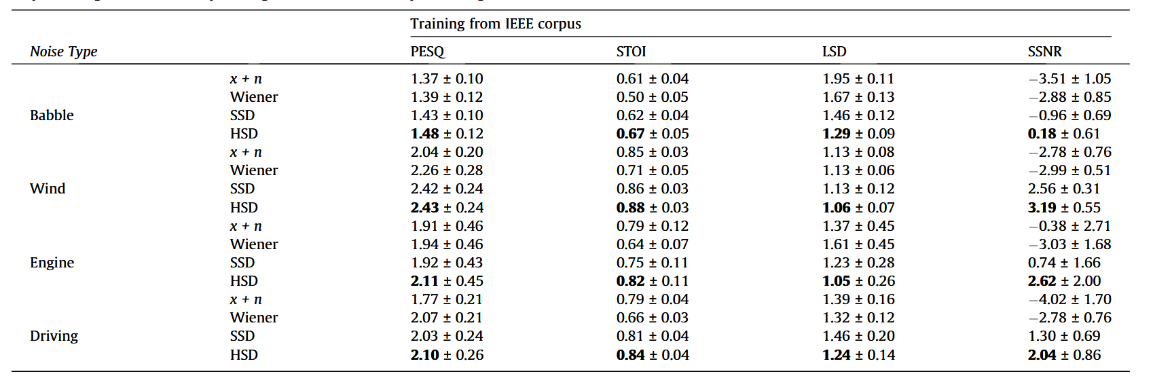
1- Improving Deep Speech Denoising by Noisy2Noisy Signal Mapping [4]
Literatür Taraması
Fig.1 : Farklı gürültü türleri için performans metrikleri [Alamdari, N., Azarang, A., & Kehtarnavaz, N. (2021). Improving deep speech denoising by noisy2noisy signal mapping. Applied Acoustics, 172, 107631.]
Sunum Tarihi : 06.08.2025
Yapay Zeka Tabanlı Ses Sistemlerinde Gürültü Engelleme (AI-Based Noise Cancelling)
Mert Şahin

Slide 4
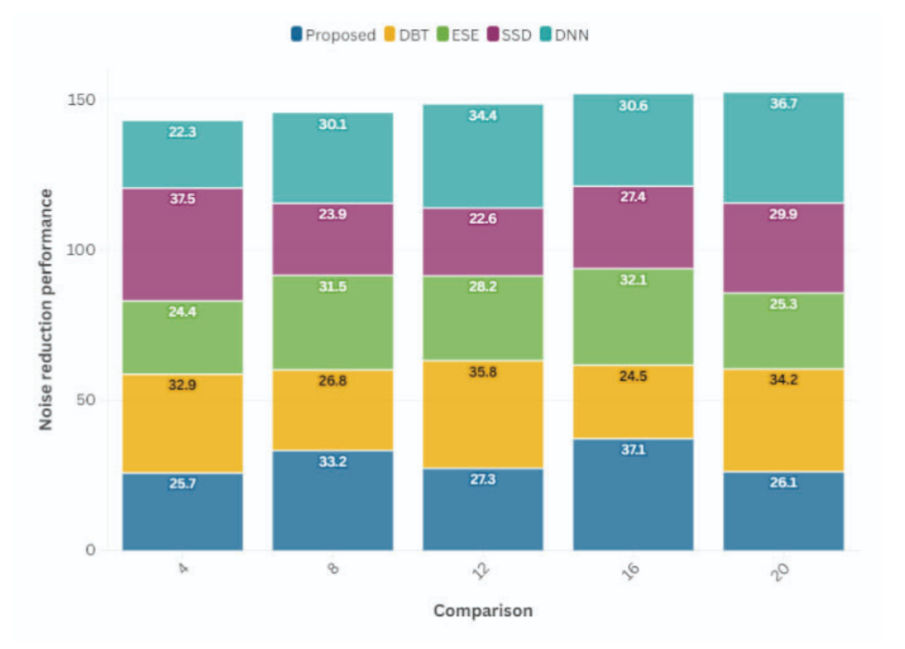
2- Deep Learning-Based Speech Enhancement For Robust Speech Recognition in Noisy Environments
Literatür Taraması
Fig. 2: Gürültü azaltma performansının hesaplanması [Sowmya, C. S., Das, N., Sharma, D., Mondal, S., Soni, I., & Kumar, N. (2025, March). Deep Learning-Based Speech Enhancement for Robust Speech Recognition in Noisy Environments. In 2025 International Conference on Automation and Computation (AUTOCOM) (pp. 1076-1081). IEEE.]
Sunum Tarihi : 06.08.2025
Yapay Zeka Tabanlı Ses Sistemlerinde Gürültü Engelleme (AI-Based Noise Cancelling)
Mert Şahin

Slide 5
Makale İsmi: | DOSE : Diffusion Dropout with Adaptive Prior for Speech Enhancement
Yayın Yılı: | 2023
Yayınlandığı Dergi/Konferans: | Advances in Neural Informantion Processing Systems, 36
Atıf Sayısı: | 24
Ele Alınan Problem: | Bu makale, difüzyon modellerinin konuşma iyileştirmedeki genelleme ve aşırı temizlenme problemlerini ele almaktadır. Bu sorunları çözmek için, difüzyon modellerinde "dropout" ve uyarlanabilir önseli birleştiren DOSE çerçevesi önerilmektedir. DOSE, koşul bilgisini örnekleme sürecine daha etkin bir şekilde dahil ederek daha doğal ve iyi genellenebilen iyileştirilmiş konuşma üretme yeteneği sergilemektedir.
Kullanılan Veri Seti (Belirtilmişse): | Voicebank-DEMAND[3] ve WSJO-CHIME4[5]
Kullanılan Yaklaşımlar ve Algoritmalar: | Bu makale, konuşma iyileştirmede difüzyon modellerinin karşılaştığı genelleme ve aşırı temizlenme sorunlarını ele almaktadır. Bu zorlukların üstesinden gelmek için, difüzyon modellerinde "dropout" ve uyarlanabilir önseli birleştiren DOSE (Diffusion Dropout with Adaptive Prior for Speech Enhancement) adlı bir çerçeve önerilmektedir. DOSE, koşul bilgisini örnekleme sürecine daha etkin bir şekilde dahil ederek, Voicebank-DEMAND ve WSJO-CHIME4 gibi veri setleri üzerinde yapılan testlerde mevcut modellerden daha doğal ve iyi genellenebilen iyileştirilmiş konuşma üretme yeteneği sergilemektedir.
Referans Alınan Makale
Sunum Tarihi : 06.08.2025
Yapay Zeka Tabanlı Ses Sistemlerinde Gürültü Engelleme (AI-Based Noise Cancelling)
Mert Şahin

Slide 6
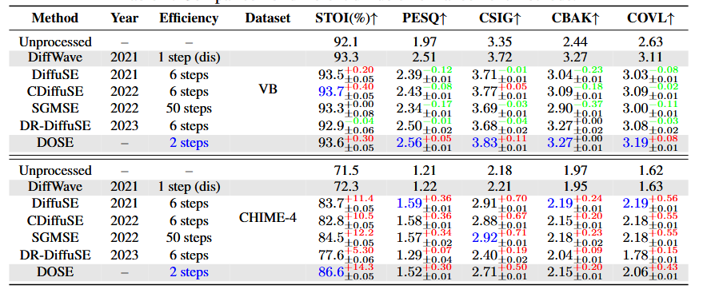
Performans Değerlendirmesi: | Eğitilen modelin performansı, literatürde yaygın olarak kullanılan objektif ölçütler olan Konuşma Kalitesinin Algısal Değerlendirmesi (PESQ), Kısa Sureli Objektif Anlaşılırlık (STOI), Segmental Sinyal-Gurultu Oranı (SSNR), Konuşma Sinyali Bozulmasının Ortalama Görüş Puanı Tahmini(CSIG), Arka Plan Gürültüsünün Rahatsız Ediciliğinin Tahmini (CBAK), Genel Etkinin Tahmini (COVL)
Makalenin Eksik ve Geliştirilebilir Noktalarının Değerlendirilmesi | Makalede doğrudan "Future Works" başlığı altında bir bölüm bulunmamaktadır. Ancak, yapılan çalışmadaki önemli bir eksiklik olarak, kullanılan veri setlerinin (Voicebank-DEMAND ve WSJO-CHIME4) ağırlıklı olarak İngilizce olması ve modelin farklı dillerdeki performansının detaylı olarak incelenmemesi gösterilebilir. Bu durum, DOSE modelinin genellenebilirliğini ve farklı dil ortamlarındaki uygulanabilirliğini kısıtlamaktadır.
Referans Alınan Makale
Tablo 3 : Farkli difuzyon iyilestirmelerinin karsilastirilmasi [Tai, W., Lei, Y., Zhou, F., Trajcevski, G., & Zhong, T. (2023). DOSE: Diffusion dropout with adaptive prior for speech enhancement. Advances in Neural Information Processing Systems, 36, 40272-40293.]
Sunum Tarihi : 06.08.2025
Yapay Zeka Tabanlı Ses Sistemlerinde Gürültü Engelleme (AI-Based Noise Cancelling)
Mert Şahin

Slide 7
Veri Seti Toplama ve Ön İşleme
DOSE Çerçevesinin Uygulanması ve Uyarlanması
Model Eğitimi ve Optimizasyonu
Değerlendirme ve Analiz
Metodoloji
Sunum Tarihi : 06.08.2025
Yapay Zeka Tabanlı Ses Sistemlerinde Gürültü Engelleme (AI-Based Noise Cancelling)
Mert Şahin

Slide 8
Gürültü engelleme, günümüzde hayatın birçok alanında kritik bir araç haline gelmiştir; sesle kontrol edilen cihazlardan, telekonferans sistemlerine, uzaktan eğitim platformlarından sürücüsüz araçlardakı sesli komut sistemlerine kadar birçok alanda konuşma anlaşırlığı büyük önem taşımaktadır. Bu nedenle, projem gürültülü ortamlarda iletişimin kalitesini arttırma ihtiyacından ve gürültü engellemenin yaygın uygulama alanlarından dolayı seçtim.
Literatüre katkı olarak, DOSE modelini Türkçe konuşma verileri (issai/Turkish_Speech_Corpus)[6] ve Microsoft Scalable Noisy Speech Dataset (MS-SNSD)[7] gürültü veri setleri kullanılarak oluşturacağım sentetik bir veri seti üzerinden uygulayıp analiz etmeyi hedeflemekteyim.
Sonuç (Opsiyonel)
Sunum Tarihi : 06.08.2025
Yapay Zeka Tabanlı Ses Sistemlerinde Gürültü Engelleme (AI-Based Noise Cancelling)
Mert Şahin

Slide 9
Referanslar
Sowmya, C. S., Das, N., Sharma, D., Mondal, S., Soni, I., & Kumar, N. (2025, March). Deep Learning-Based Speech Enhancement for Robust Speech Recognition in Noisy Environments. In 2025 International Conference on Automation and Computation (AUTOCOM) (pp. 1076-1081). IEEE.
Tai, W., Lei, Y., Zhou, F., Trajcevski, G., & Zhong, T. (2023). DOSE: Diffusion dropout with adaptive prior for speech enhancement. Advances in Neural Information Processing Systems, 36, 40272-40293.
Veaux, C., Yamagishi, J., & King, S. (2013, November). The voice bank corpus: Design, collection and data analysis of a large regional accent speech database. In 2013 international conference oriental COCOSDA held jointly with 2013 conference on Asian spoken language research and evaluation (O-COCOSDA/CASLRE) (pp. 1-4). IEEE.
Alamdari, N., Azarang, A., & Kehtarnavaz, N. (2021). Improving deep speech denoising by noisy2noisy signal mapping. Applied Acoustics, 172, 107631.
https://www.chimechallenge.org/challenges/chime4/data#Audio
https://huggingface.co/datasets/issai/Turkish_Speech_Corpus/tree/main
https://github.com/microsoft/MS-SNSD/tree/master
Sunum Tarihi
Yapay Zeka Tabanlı Ses Sistemlerinde Gürültü Engelleme (AI-Based Noise Cancelling)
Mert Şahin

Slide 10

Teşekkürler

